Slide 1
Konferencja metodyczna
Nauczyciele zajęć komputerowych
Kielce, 23.10.2015 r.
Konferencję prowadzi: Monika Zawadzka-Chłopek
Samorządowy Ośrodek Doradztwa Metodycznego
i Doskonalenia Nauczycieli w Kielcach
http://www.sodmidn.kielce.eu

Slide 2
Tematyka konferencji
Podstawowe kierunki polityki oświatowej państwa w roku szkolnym 2014/2015.
Przykłady kart pracy i zasobów internetowych do wykorzystania na zajęciach komputerowych w kl. I-III i IV-VI szkoły podstawowej.
Jak wykorzystać darmowy e-podręcznik „Zajęcia komputerowe klasa 4” w nauczaniu.
IV Świętokrzyski Dzień Bezpiecznego Internetu.
Sieć współpracy nauczycieli zajęć komputerowych.
Informacja o ofercie szkoleniowej SODMiDN w Kielcach.
Badanie potrzeb nauczycieli w zakresie tematyki szkoleń.

Slide 3
Podstawowe kierunki polityki oświatowej państwa w roku szkolnym 2014/2015.
W nadchodzącym roku szkolnym będą to: 1. Wspieranie rozwoju dziecka młodszego na I-szym i kolejnych etapach edukacyjnych w związku z obniżeniem wieku realizacji obowiązku szkolnego; 2. Podniesienie jakości kształcenia ponadgimnazjalnego w zakresie umiejętności określonych w podstawie programowej, ze szczególnym uwzględnieniem umiejętności w zakresie matematyki; 3. Profilaktyka agresji i przemocy w szkołach; 4. Edukacja włączająca uczniów niepełnosprawnych. Z kierunków realizacji polityki oświatowej państwa wynikają zadania dla organów nadzoru pedagogicznego i placówek doskonalenia nauczycieli. Rok szkolny 2014/2015 to rok szkolnictwa zawodowego - Rok Szkoły Zawodowców

Slide 4
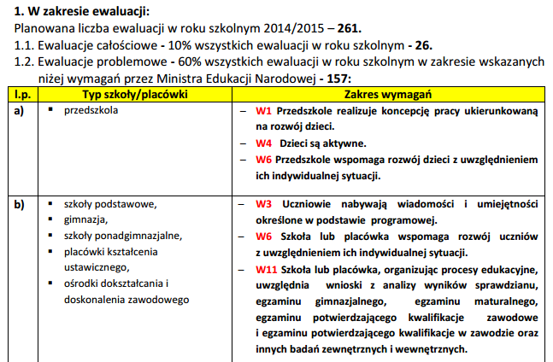
PLAN NADZORU PEDAGOGICZNEGO Świętokrzyskiego Kuratora Oświaty
KIERUNKI REALIZACJI ZADAŃ Z ZAKRESU NADZORU PEDAGOGICZNEGO

Slide 5
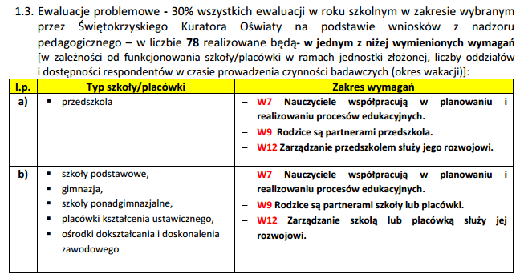
PLAN NADZORU PEDAGOGICZNEGO Świętokrzyskiego Kuratora Oświaty
KIERUNKI REALIZACJI ZADAŃ Z ZAKRESU NADZORU PEDAGOGICZNEGO

Slide 6
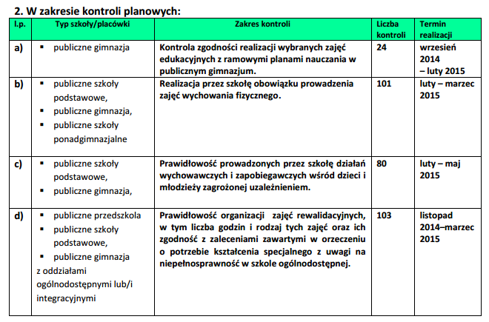
PLAN NADZORU PEDAGOGICZNEGO Świętokrzyskiego Kuratora Oświaty
KIERUNKI REALIZACJI ZADAŃ Z ZAKRESU NADZORU PEDAGOGICZNEGO

Slide 7
PLAN NADZORU PEDAGOGICZNEGO Świętokrzyskiego Kuratora Oświaty
KIERUNKI REALIZACJI ZADAŃ Z ZAKRESU NADZORU PEDAGOGICZNEGO

Slide 8
Przykłady kart pracy i zasobów internetowych do wykorzystania na zajęciach komputerowych w kl. I-III szkoły podstawowej.
Karty pracy –(wykorzystanie czcionki Elementarz)

Slide 9
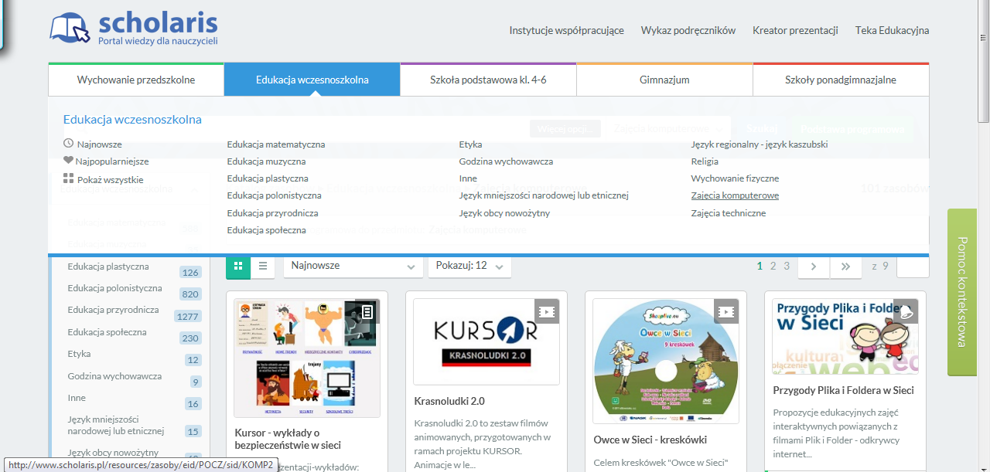
Przykłady zasobów internetowych do wykorzystania na zajęciach komputerowych w kl. I-III szkoły podstawowej.
http://www.scholaris.pl/resources/run/id/106382
http://www.scholaris.pl/resources/run/id/106384
http://www.scholaris.pl/resources/run/id/106370

Slide 10
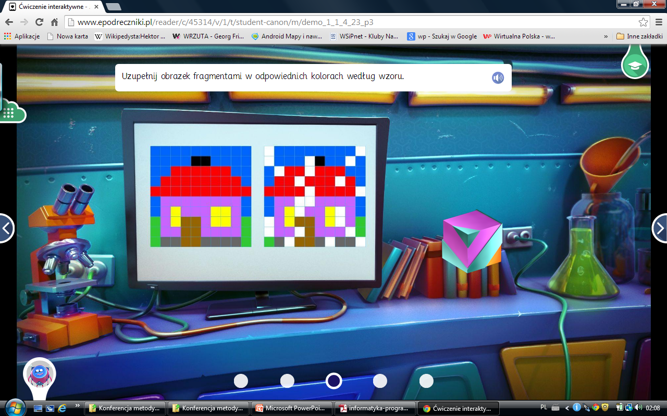
Darmowy e-podręcznik ze strony http://www.epodreczniki.pl

Slide 11
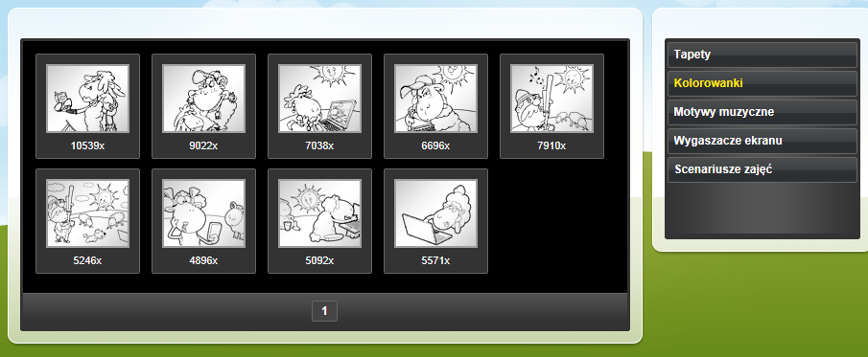
Przykłady zasobów internetowych do wykorzystania na zajęciach komputerowych w szkole podstawowej.
http://dzieckowsieci.fdn.pl/owce-w-sieci

Slide 12
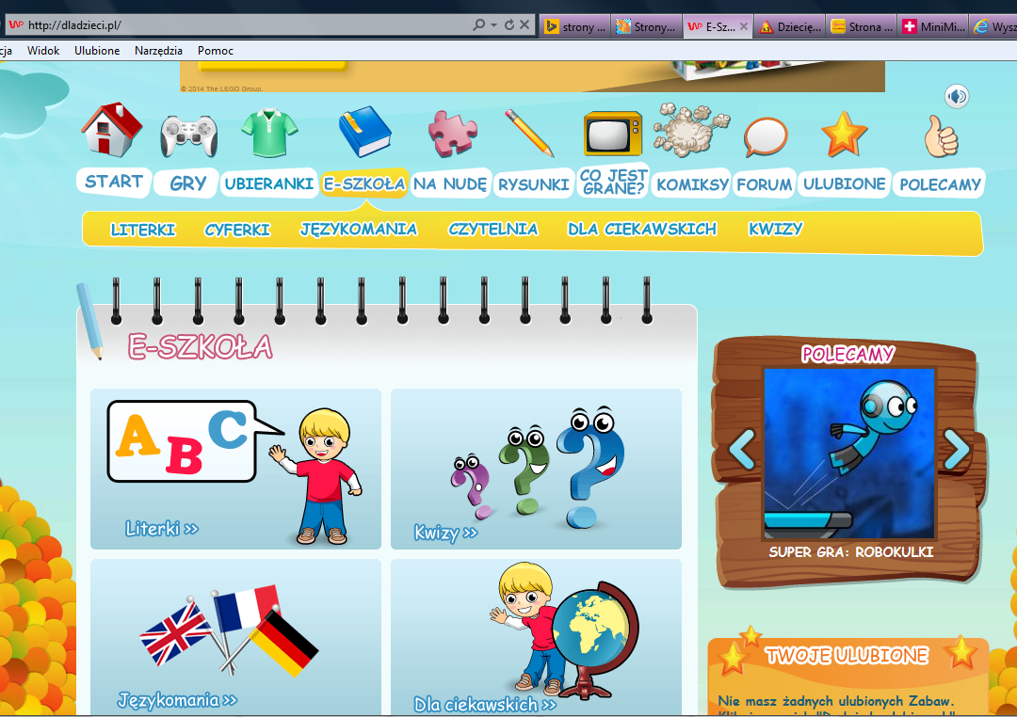
Przykłady zasobów internetowych do wykorzystania na zajęciach komputerowych w szkole podstawowej.
http://dladzieci.pl

Slide 13
Przykłady zasobów internetowych do wykorzystania na zajęciach komputerowych w szkole podstawowej.
http://www.opiekun.pl/strony-dla-dzieci.php

Slide 14
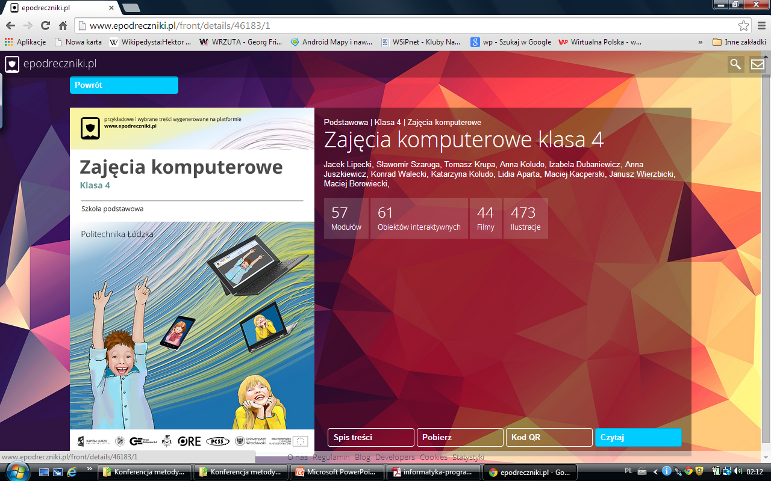
Jak wykorzystać darmowy e-podręcznik „Zajęcia komputerowe klasa 4” w nauczaniu.
http://www.epodreczniki.pl/front/details/46183/1

Slide 15
IV Świętokrzyski Dzień Bezpiecznego Internetu.
Dzień Bezpiecznego Internetu w 2015 r. będzie obchodzony 10 lutego.
IV Świętokrzyski Dzień Bezpiecznego Internetu odbędzie się w Wyższej Szkole Ekonomii, Prawa i Nauk Medycznych w Kielcach.
Konkursy.
Warsztaty, spektakle i prezentacje
dla uczniów i nauczycieli.

Slide 16
Sieć współpracy nauczycieli zajęć komputerowych.
Informacja o ofercie szkoleniowej SODMiDN w Kielcach.
Badanie potrzeb nauczycieli w zakresie tematyki szkoleń.

Slide 17
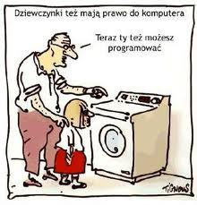
Dobre zaplanowanie zajęć, odpowiedni dobór ćwiczeń, edukacyjne zasoby internetowe oraz dobry podręcznik sprawią, że lekcje zajęć komputerowych przyczynią się do rozwijania umiejętności wykorzystywania komputera do rozwiązywania problemów i zdobywania wiedzy.
Dziękuję za uwagę!

